Slide 1

Муниципальное бюджетное дошкольное образовательное учреждение детский сад № 23
Неделя
зимних игр и забав
Составила
инструктор по ФВ
Крохмалюк М.В.
город Ковров, 2020 год

Slide 2


В нашем детском саду стало традицией проведение Недели зимних игр и забав. Согласно годовому плану работы она проводится после новогодних праздников. В этом учебном году такая неделя была проведена с 20 по 28 января 2020 года.

Slide 3
Цель: Создание оптимальных условий для организации двигательной активности и оздоровительной работы с детьми в зимний период.
Задачи:
-Развивать познавательный интерес детей, интерес к опытно - экспериментальной деятельности;
-Формировать представления о безопасном поведении людей зимой: обогащать знания детей об основных элементах техники зимних игр, правилах зимних забав;
-Обеспечить воспитанников активным отдыхом на зимней прогулке.
Участники: дети, родители, воспитатели ДОУ

Slide 4

Понедельник

Slide 5

Организованная образовательная деятельность группы № 12 «Зимние виды спорта»

Slide 6
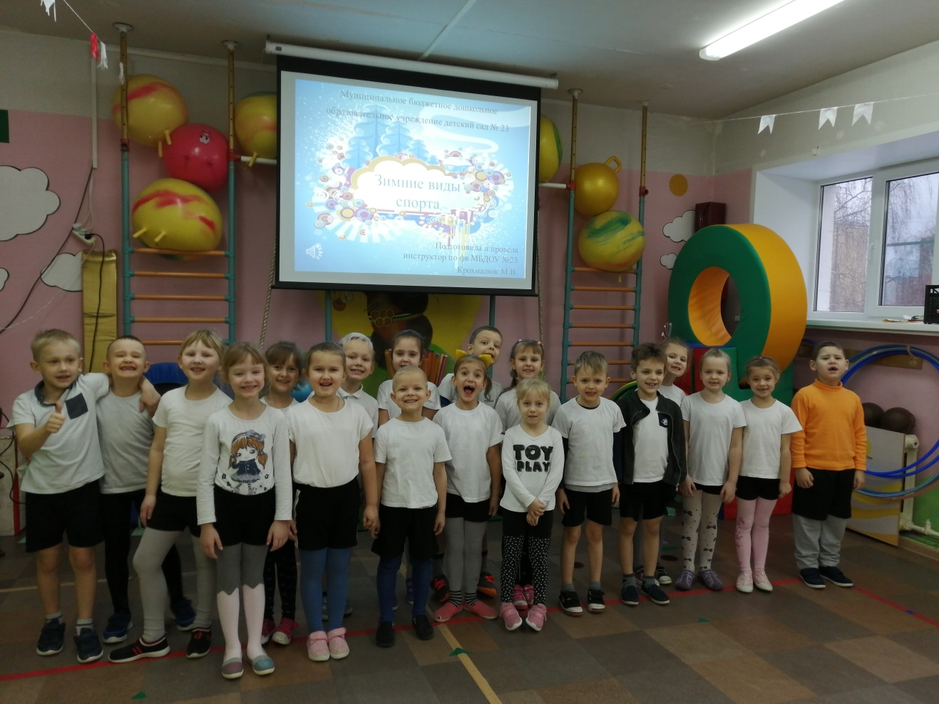
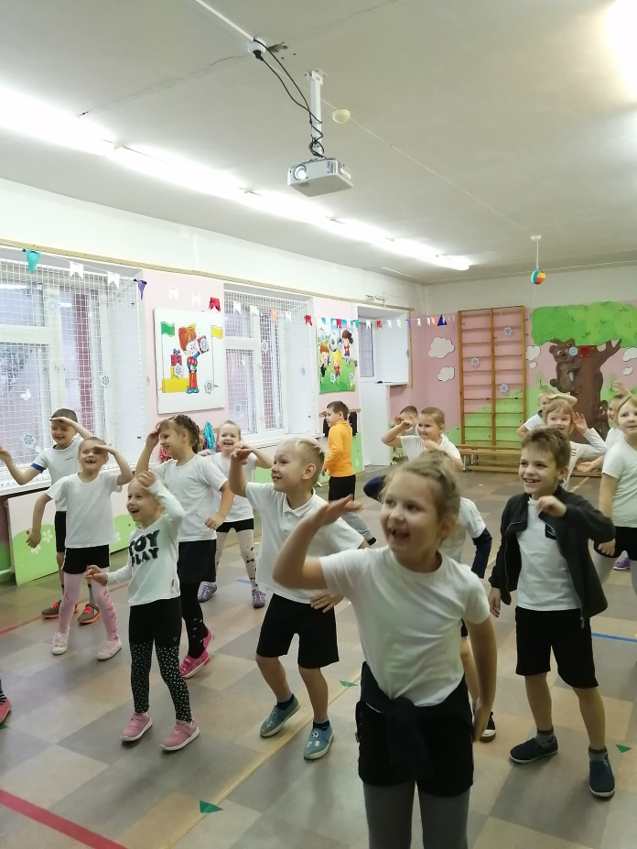

Slide 7
Организованная образовательная деятельность группы №8 «Зимние виды спорта»

Slide 8
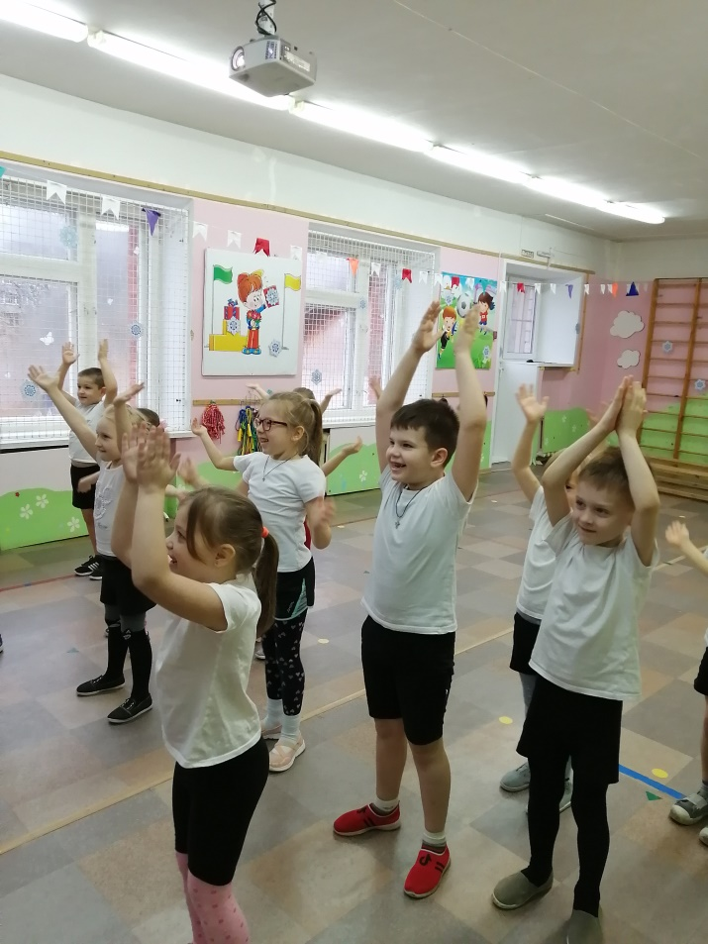
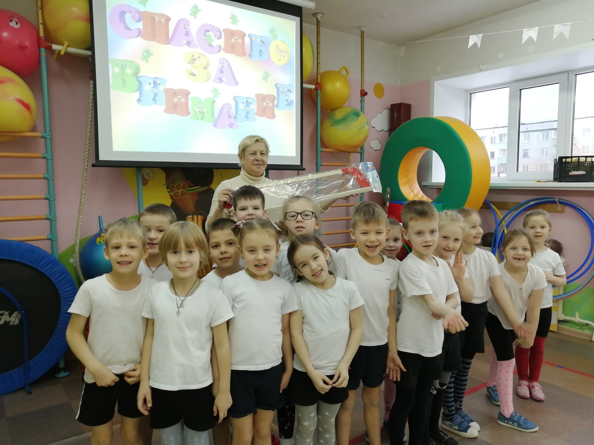

Slide 9
Организованная образовательная деятельность группы №13 «Зимние виды спорта»

Slide 10
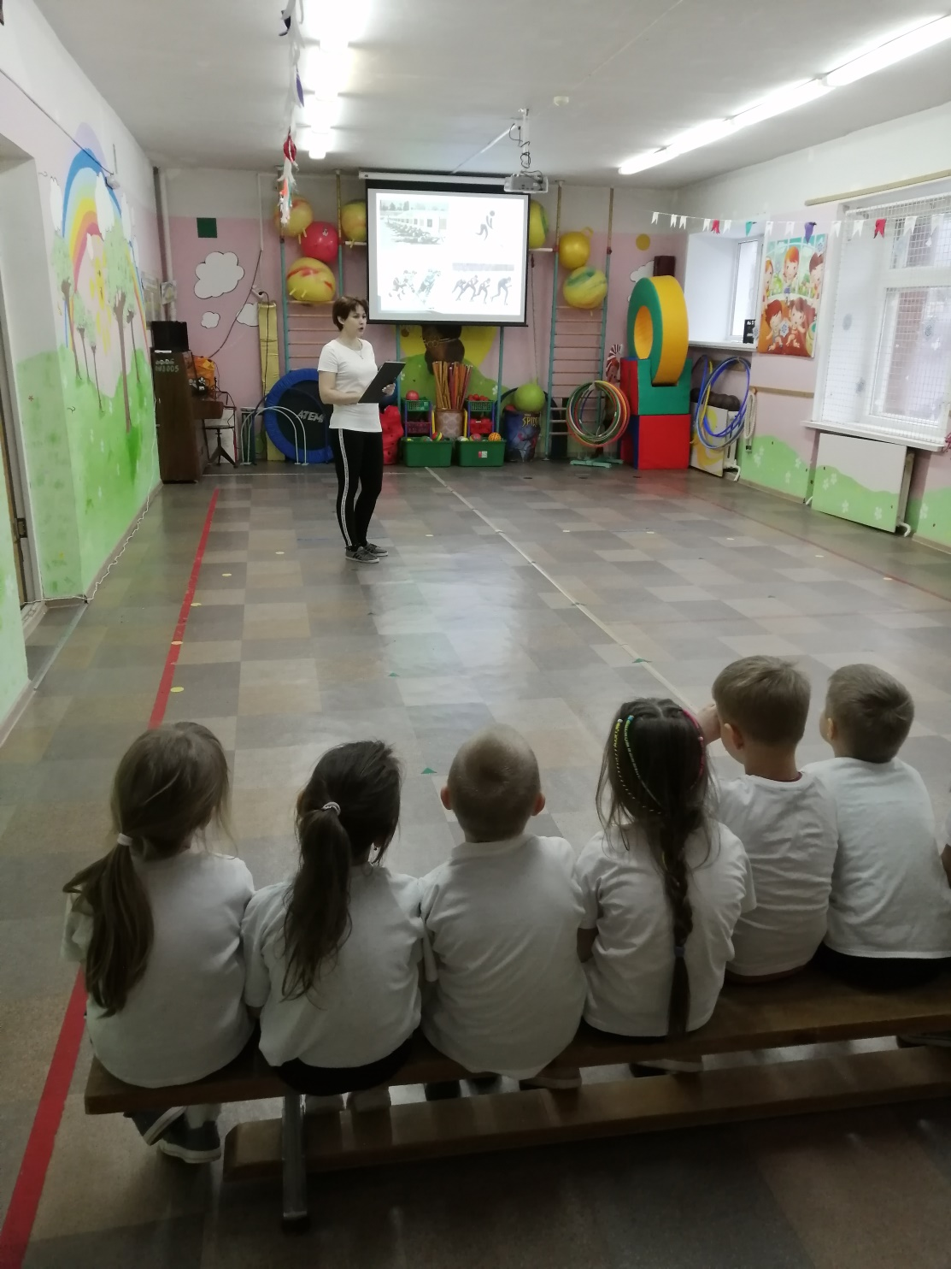

Slide 11
Вторник

Slide 12
Организованная образовательная деятельность группы №5 «Прогулка в зимний лес»

Slide 13
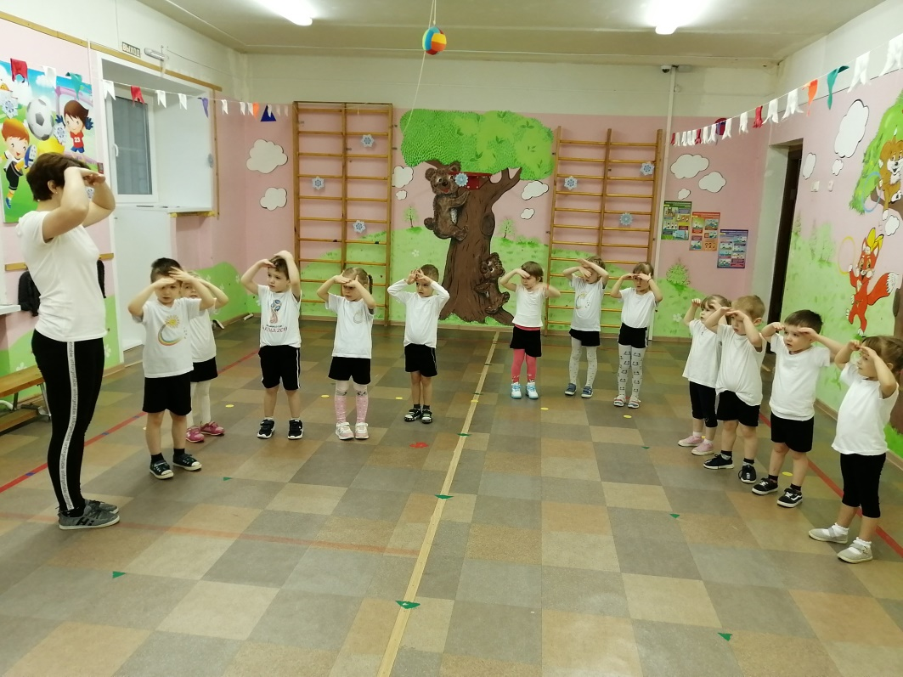
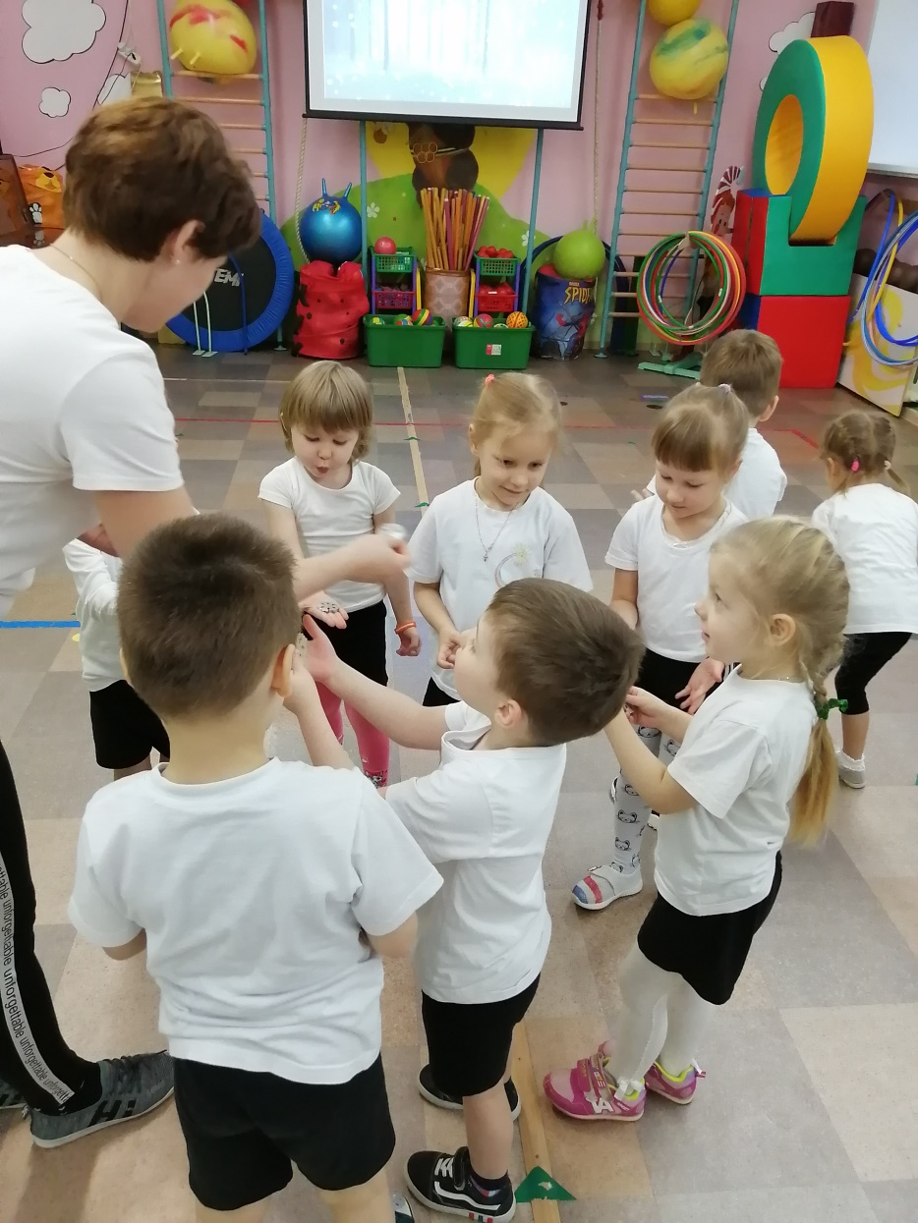
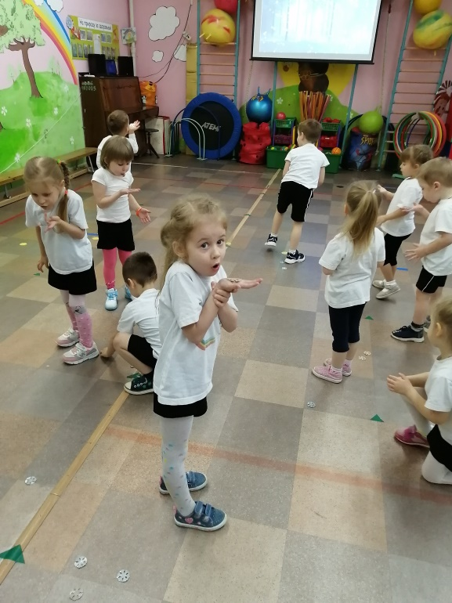
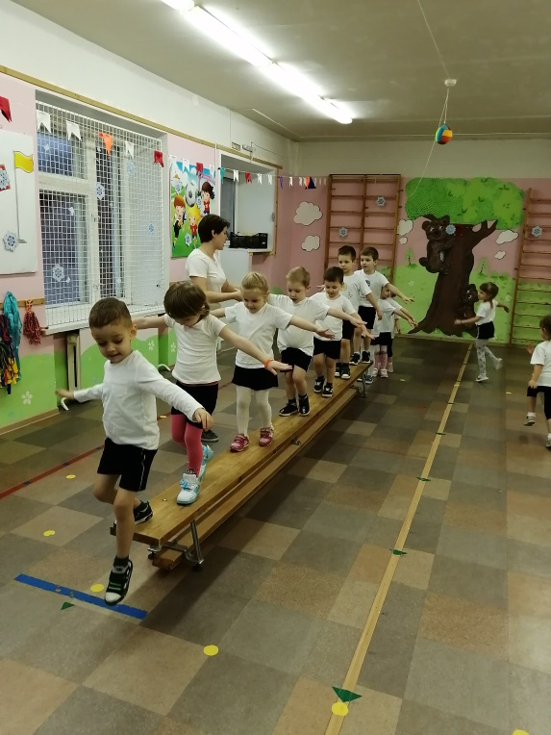

Slide 14
Организованная образовательная деятельность группы №7 «Прогулка в зимний лес»

Slide 15
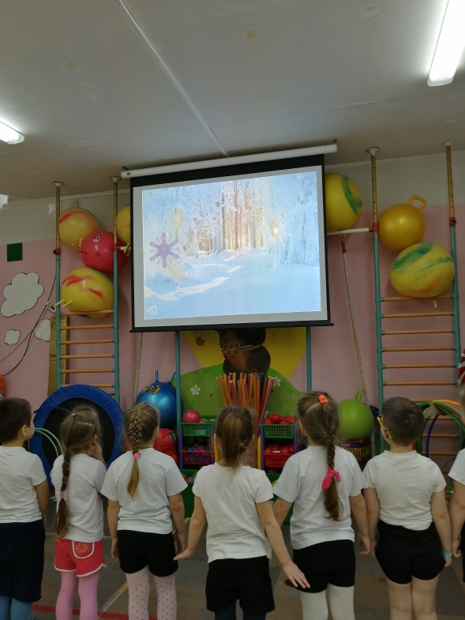
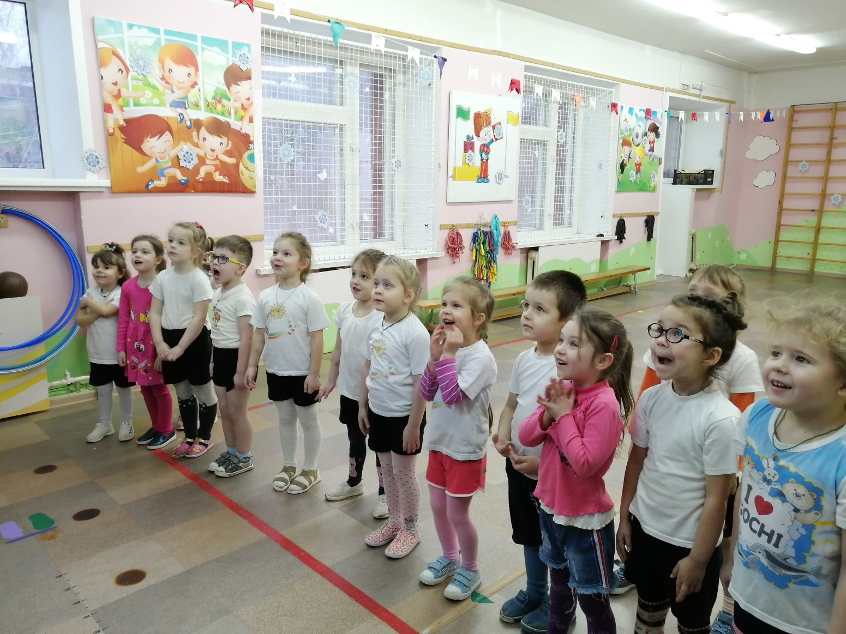
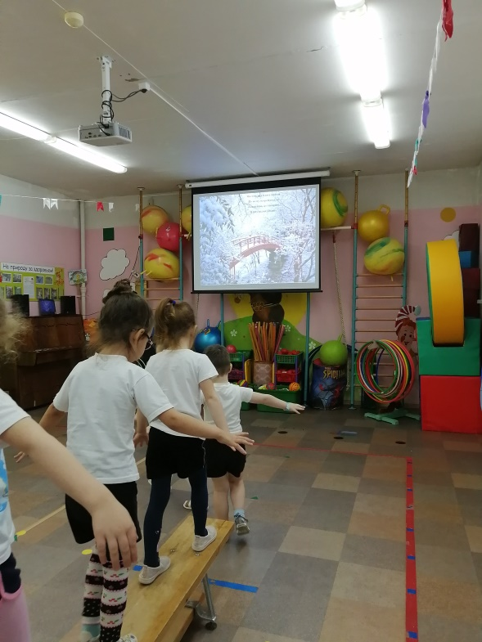

Slide 16
Организованная образовательная деятельность группы №11 «Прогулка в зимний лес»

Slide 17
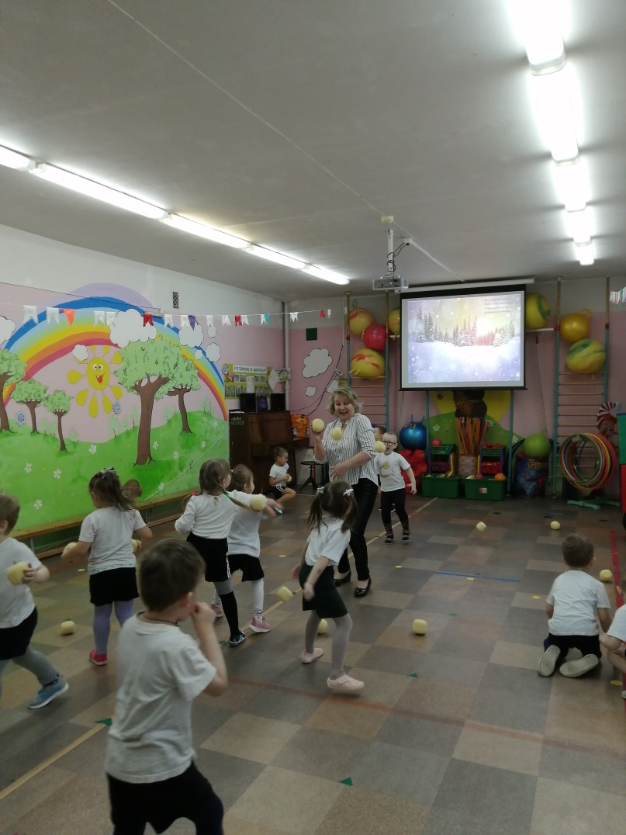
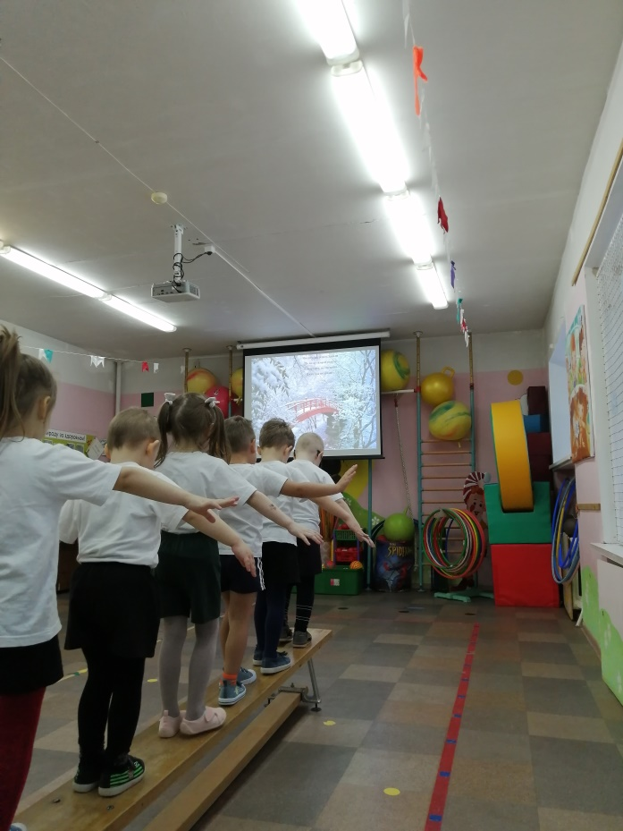
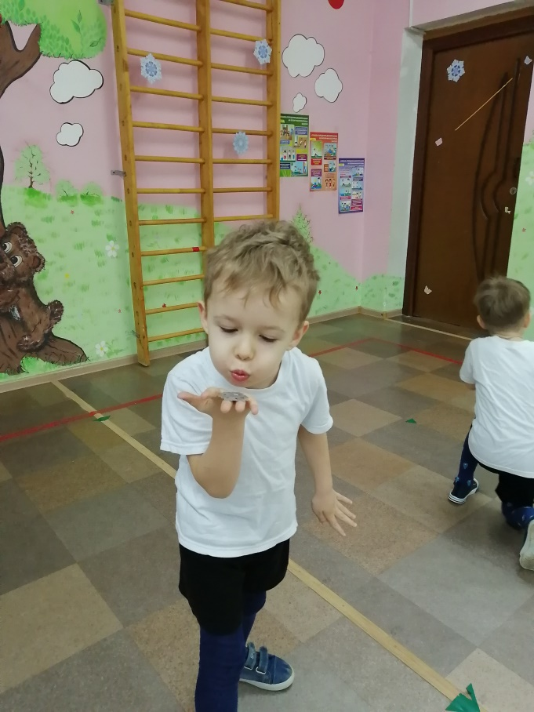

Slide 18
Организованная образовательная деятельность группы №9 «Зимние приключения»

Slide 19
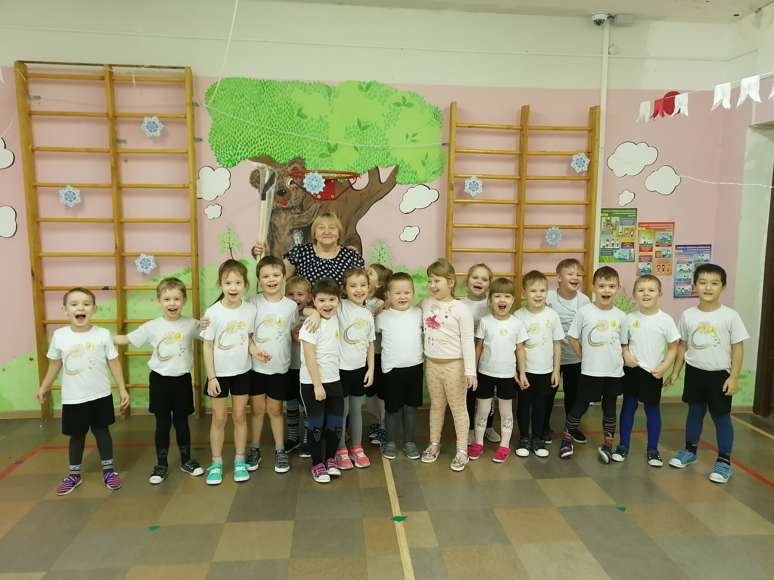

Slide 20
Организованная образовательная деятельность группы №10 «Зимние приключения»

Slide 21
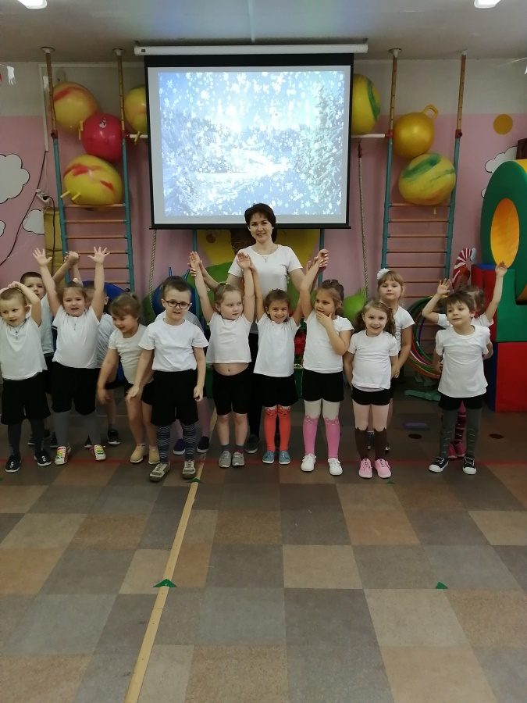
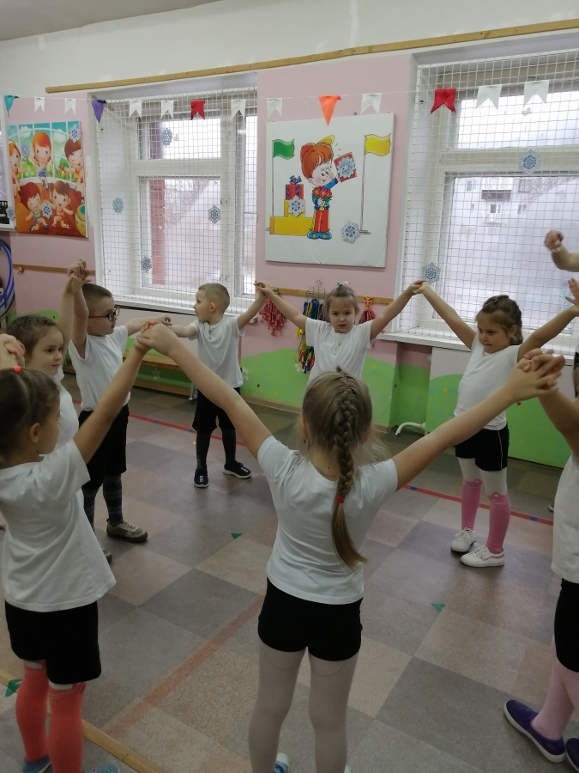
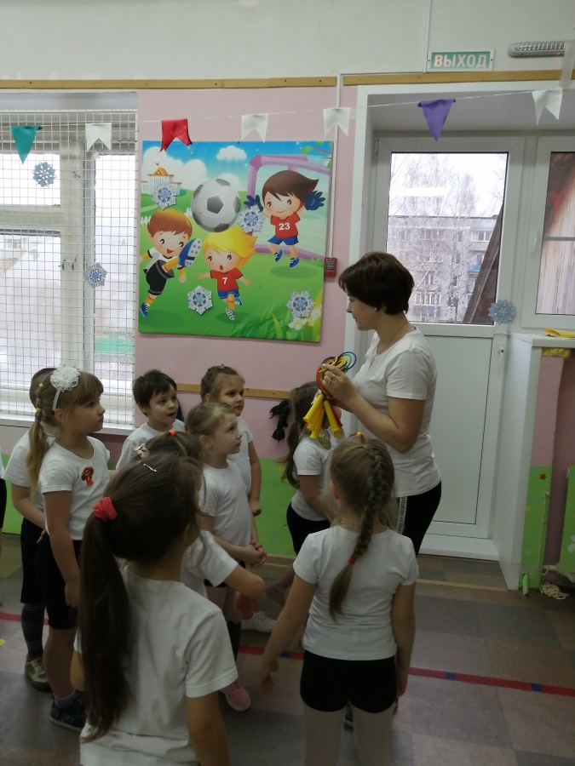
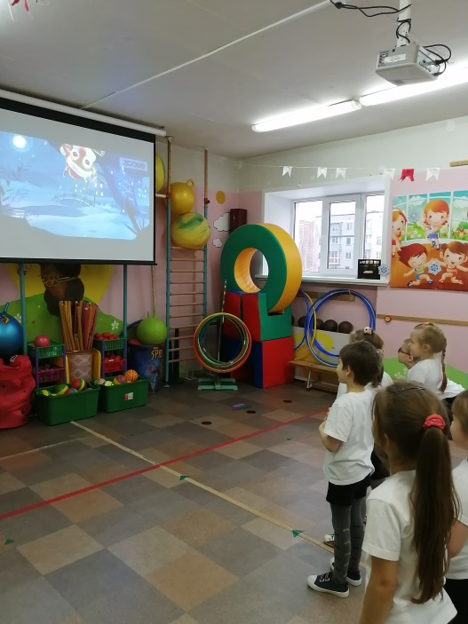
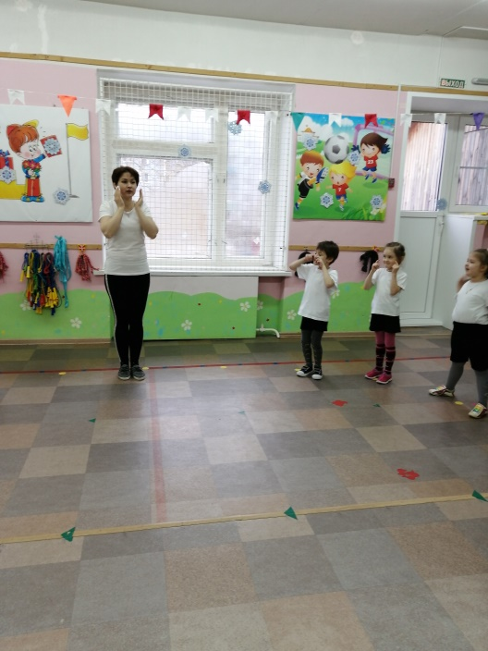
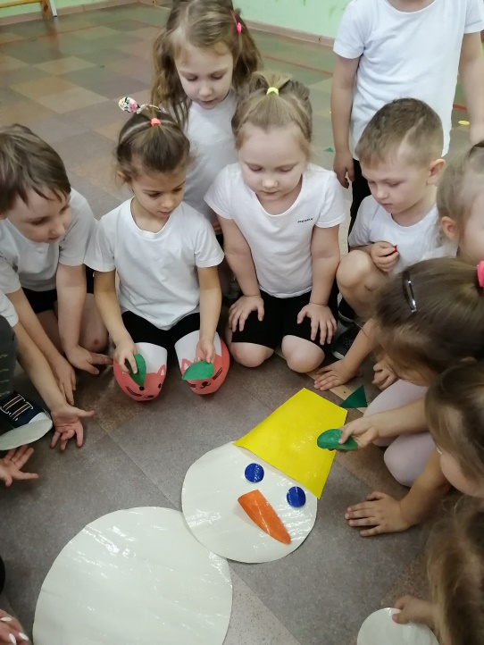

Slide 22
Организованная образовательная деятельность группы №12 «Зимние спортивные забавы»

Slide 23
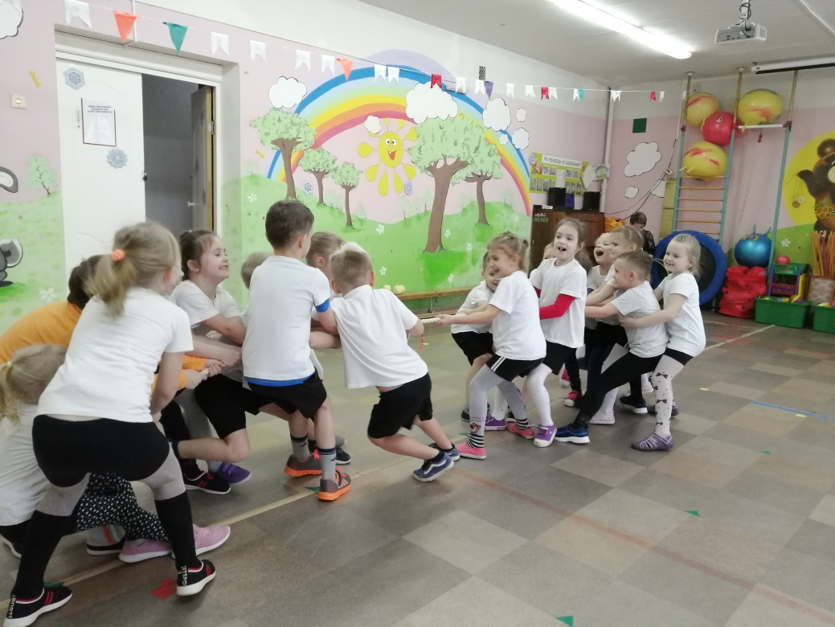
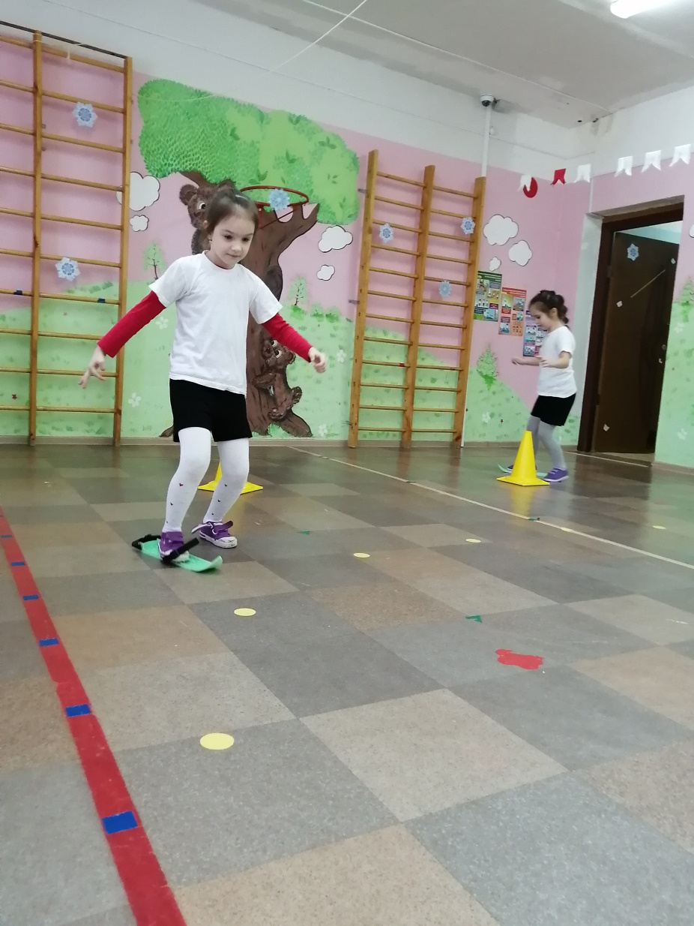
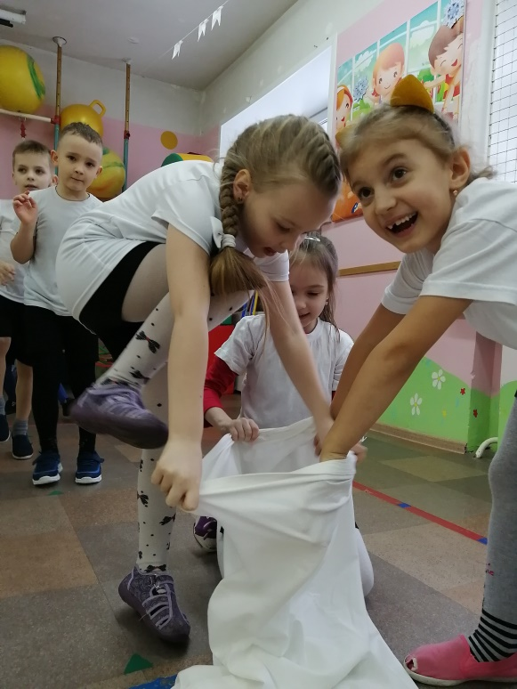
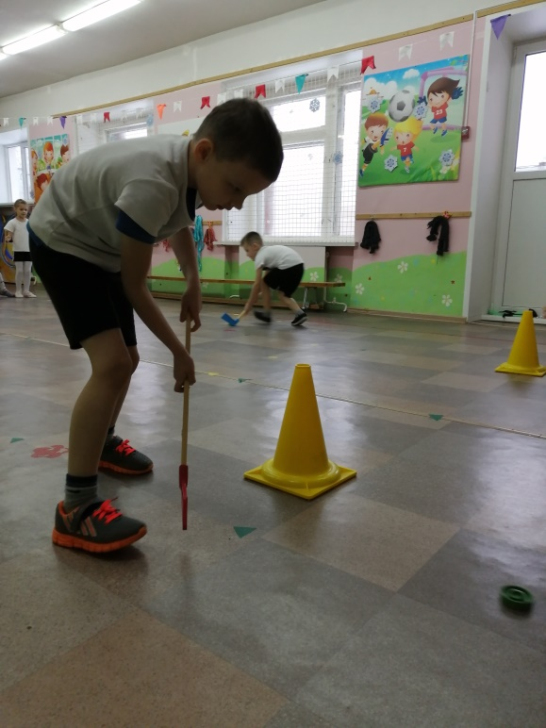

Slide 24
Среда

Slide 25
Организованная образовательная деятельность группы № 18 «Прогулка в зимний лес»

Slide 26
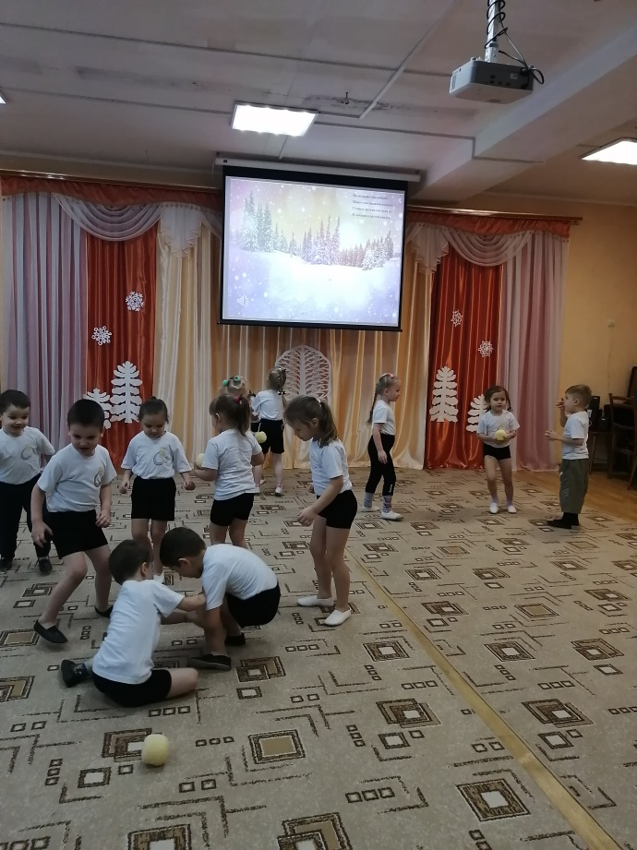
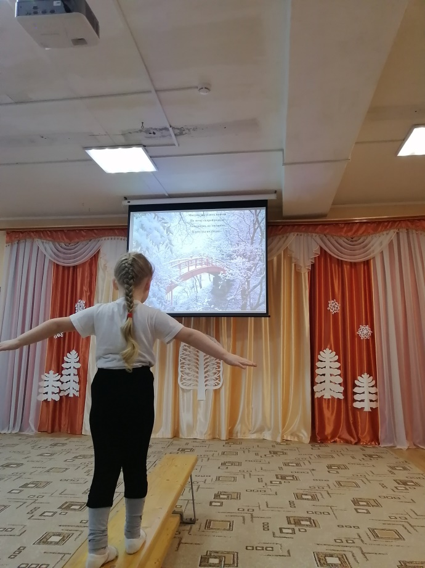
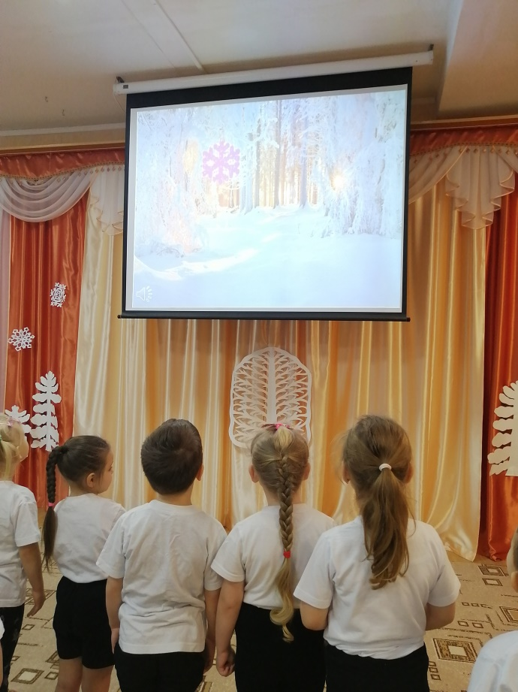

Slide 27
Организованная образовательная деятельность группы № 20 «Прогулка в зимний лес»

Slide 28
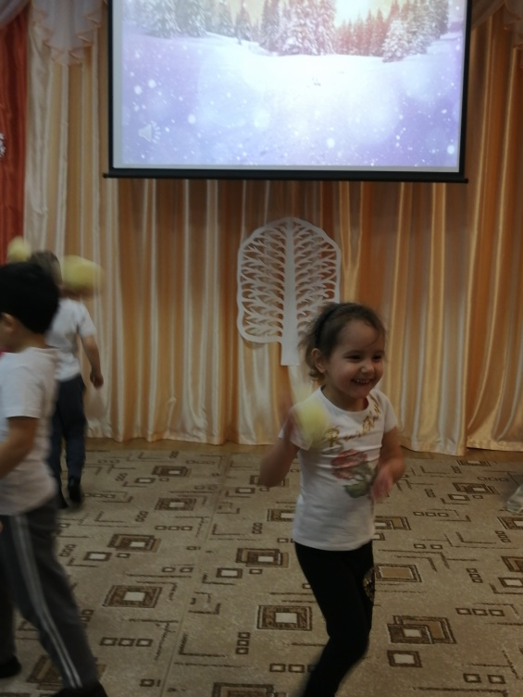
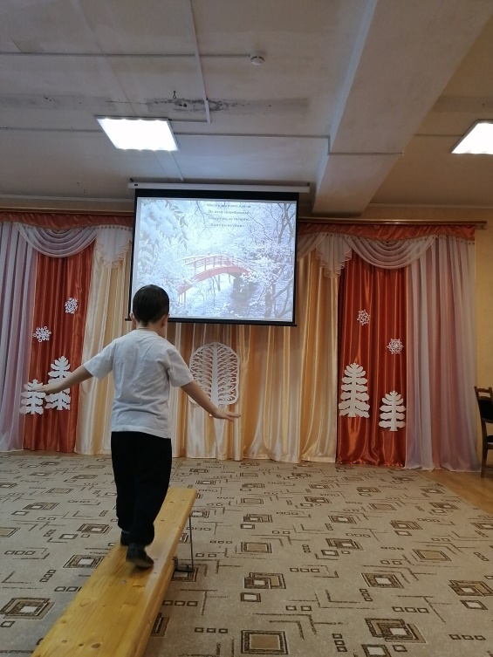
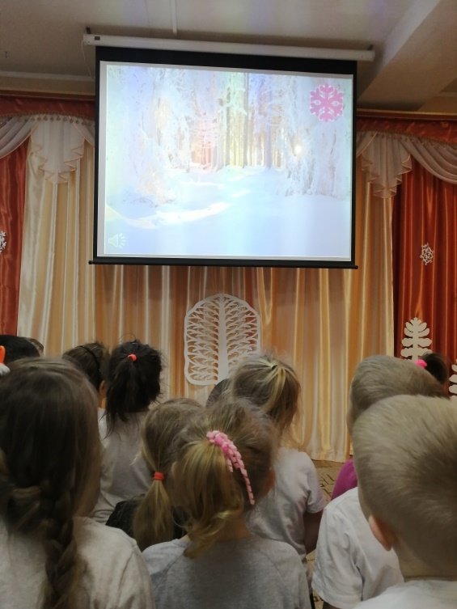
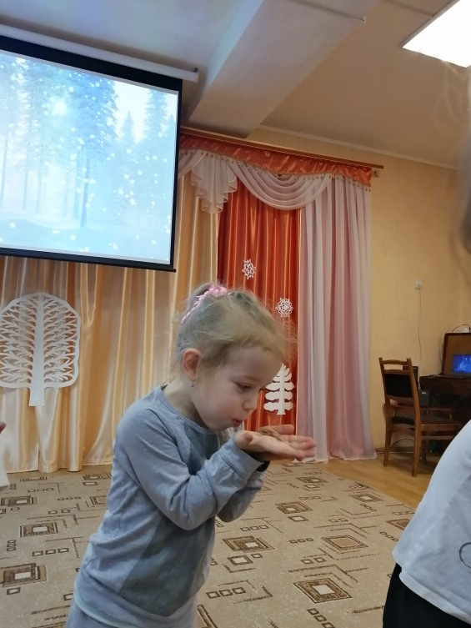

Slide 29
Организованная образовательная деятельность группы № 19 «Зимние приключения»

Slide 30
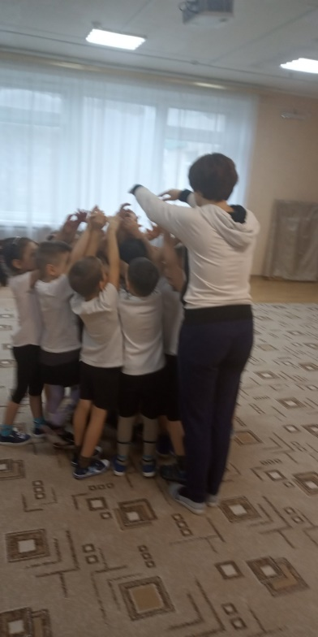
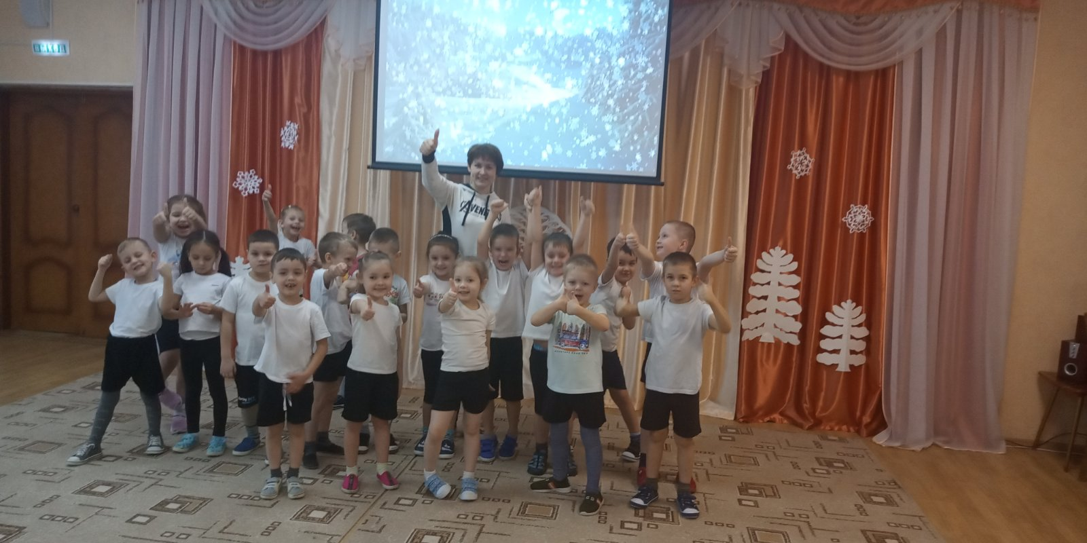
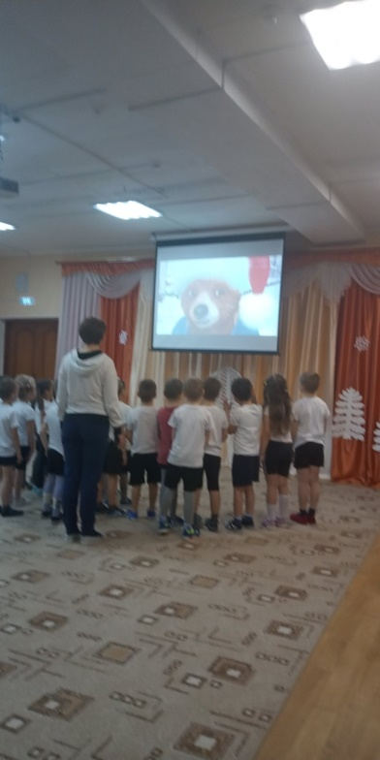
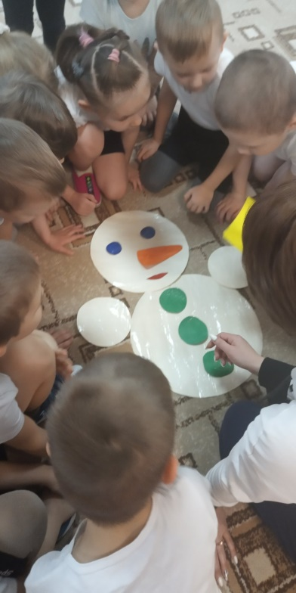
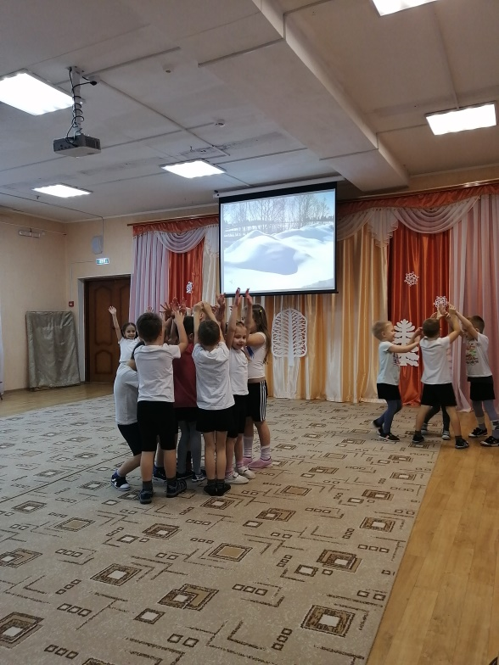
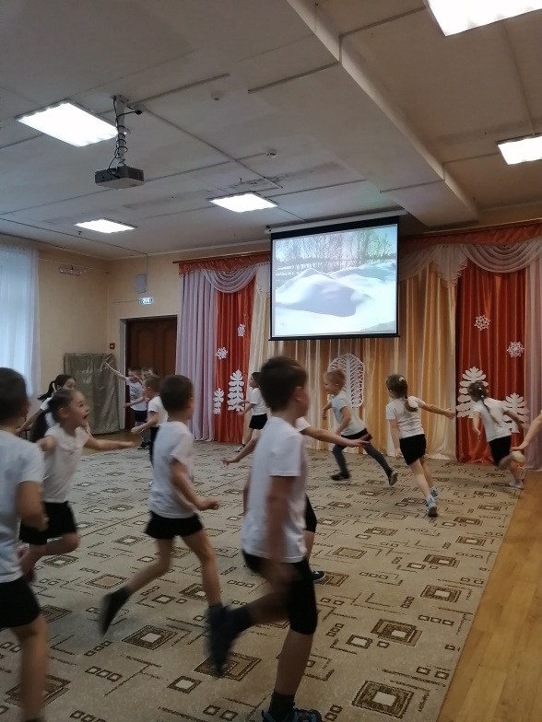

Slide 31
Организованная образовательная деятельность группы № 17 «Зимние виды спорта»

Slide 32
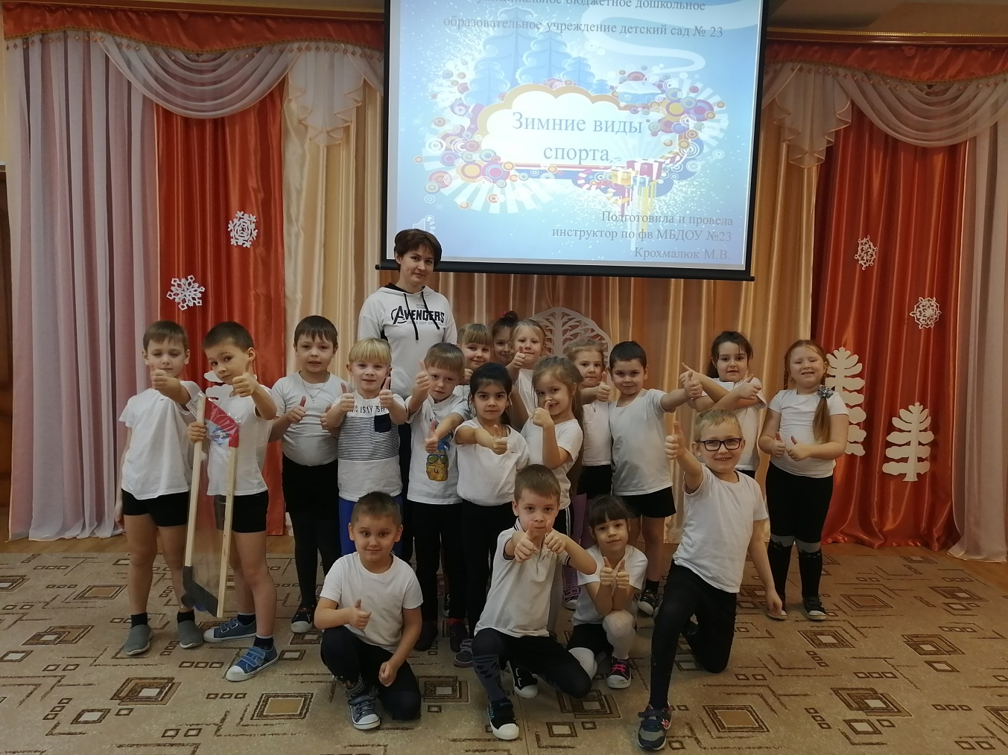
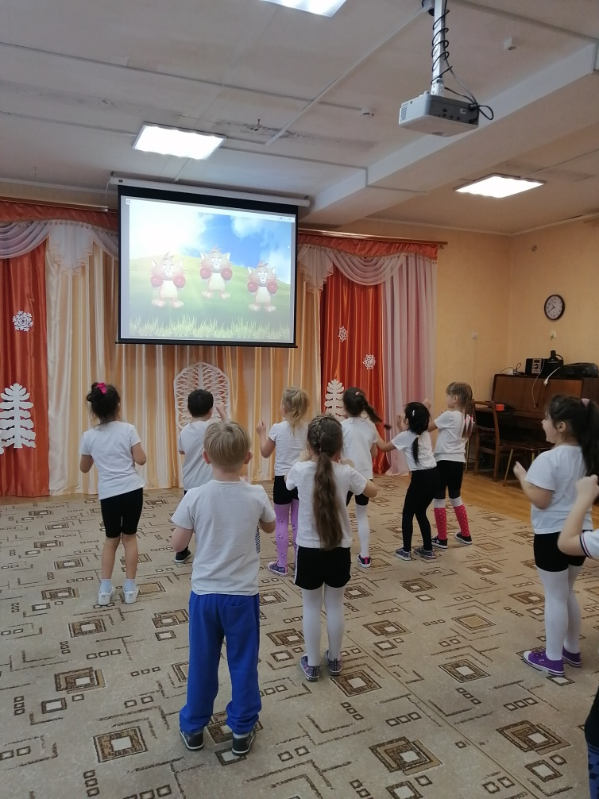

Slide 33
Организованная образовательная деятельность группы № 13 «Зимние спортивные забавы»

Slide 34
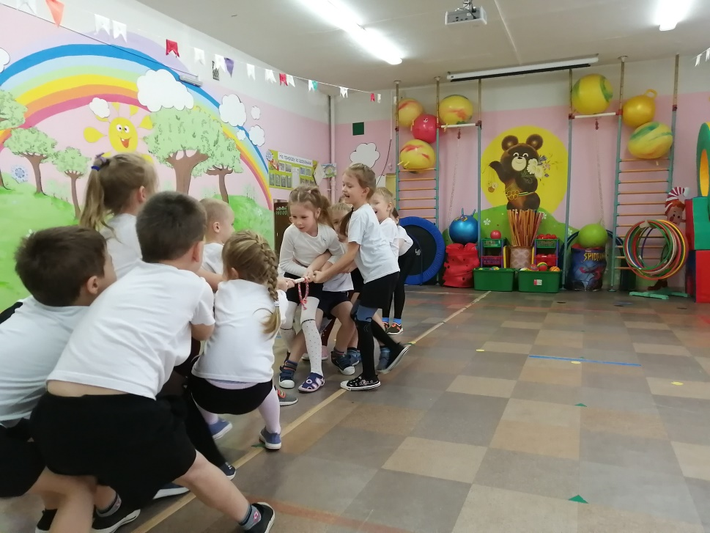
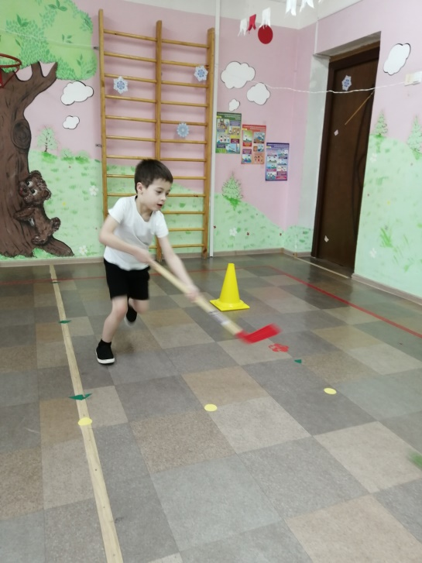
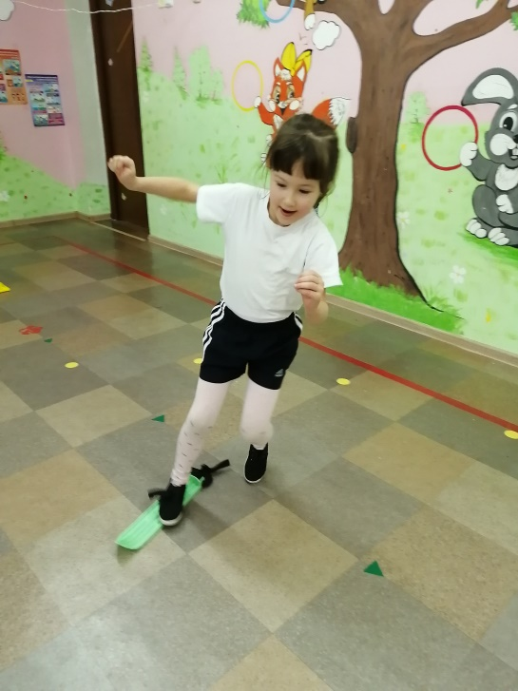
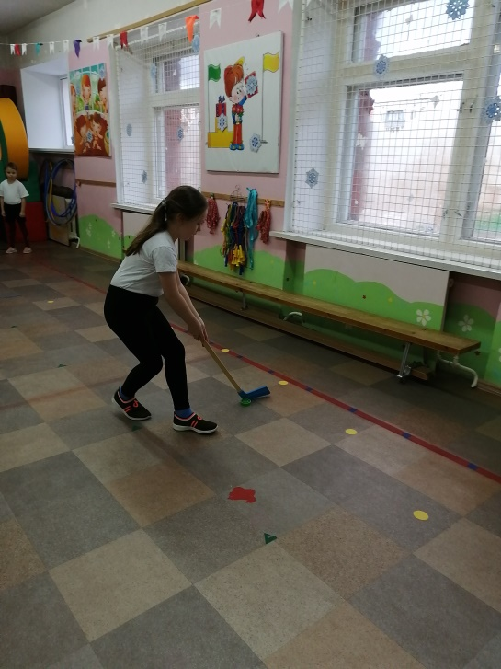
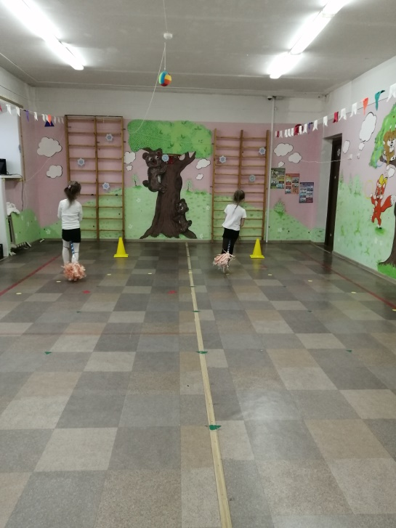

Slide 35
Четверг

Slide 36
Организованная образовательная деятельность группы № 7 «Зимние забавы»

Slide 37
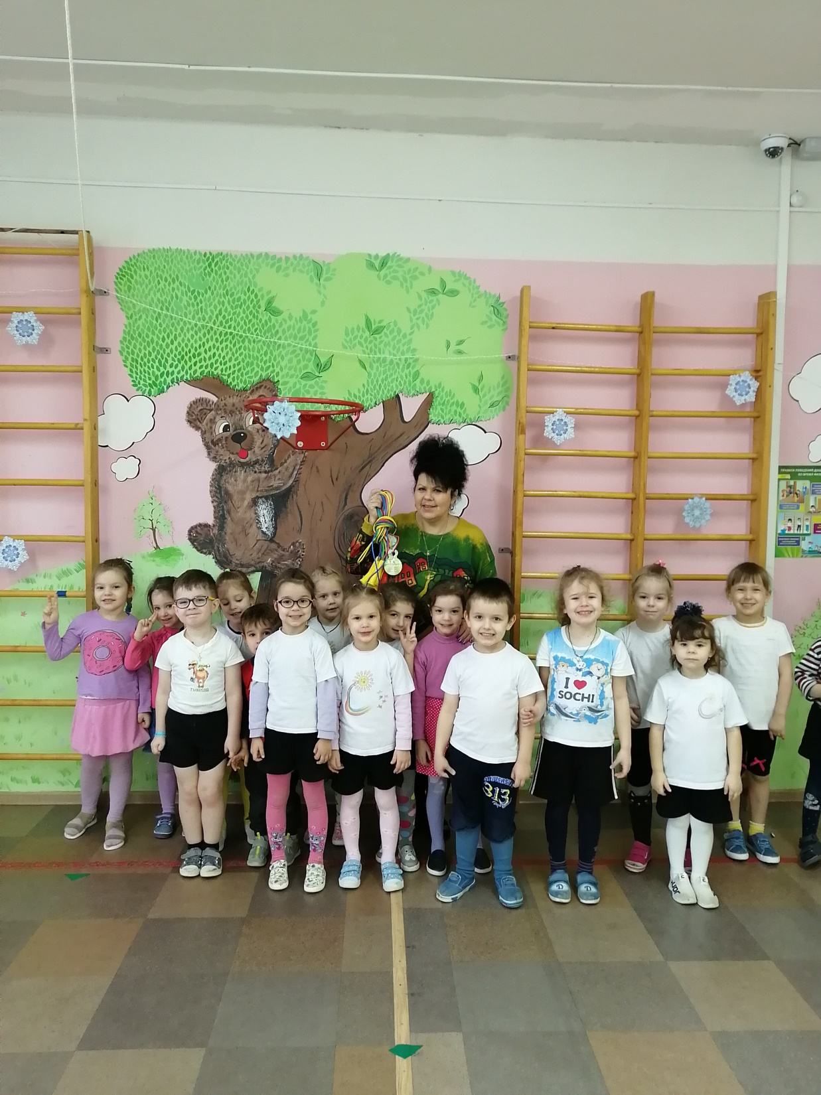

Slide 38
Организованная образовательная деятельность группы № 5 «Зимние забавы»

Slide 39
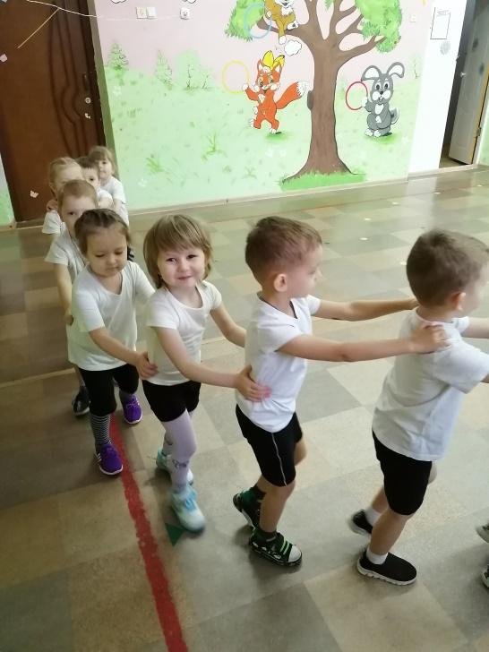
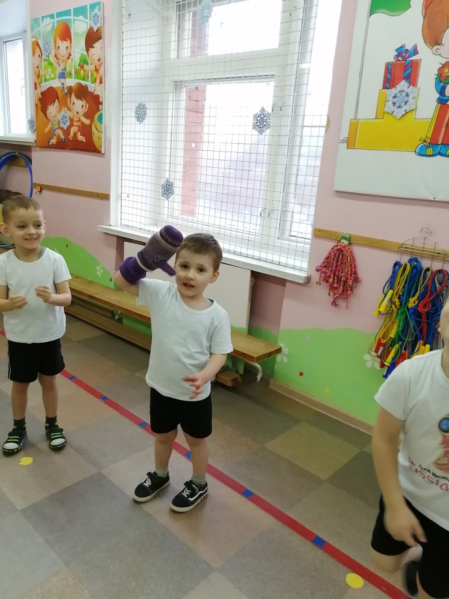
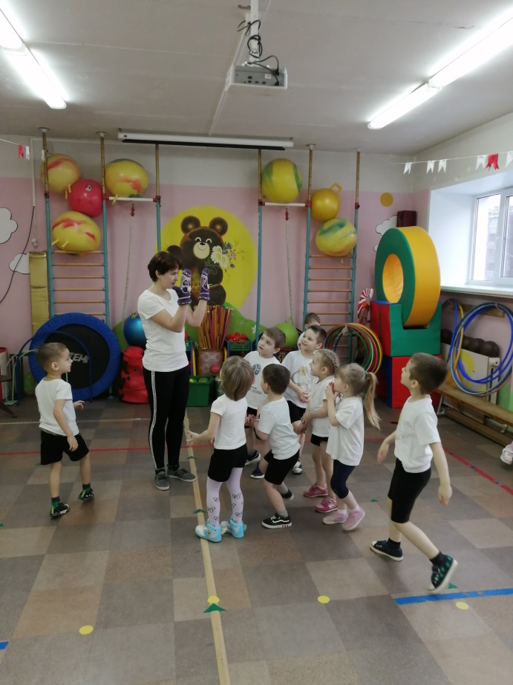


Slide 40
Организованная образовательная деятельность группы № 11 «Зимние забавы»

Slide 41




Slide 42
Организованная образовательная деятельность группы № 9 «Зимние приключения»

Slide 43




Slide 44
Организованная образовательная деятельность группы № 8 «Зимние спортивные забавы»

Slide 45




Slide 46
Организованная образовательная деятельность группы № 10 «Зимние приключения»

Slide 47




Slide 48
Пятница

Slide 49
Организованная образовательная деятельность группы № 18 «Зимние забавы»

Slide 50



Slide 51
Организованная образовательная деятельность группы № 20 «Зимние забавы»

Slide 52




Slide 53
Организованная образовательная деятельность группы № 19 «Зимние приключения»

Slide 54




Slide 55
Организованная образовательная деятельность группы № 17 «Зимние спортивные забавы»

Slide 56




Slide 57

Консультация с педагогами
«Здоровьесберегающие технологии
в педагогическом процессе доу»

Slide 58





Slide 59
Выставка творческих работ
«Спортивные зимние забавы»

Slide 60










Slide 61








Slide 62








Slide 63
Тематическое
оформление групп

Slide 64









Slide 65



